Slide 1
ПРАКТИЧНА 8

Slide 2
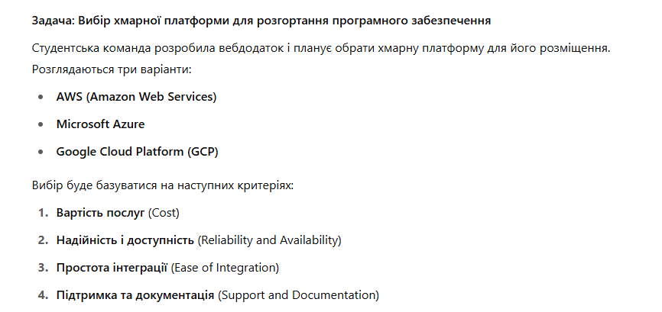
Задача 1

Slide 3
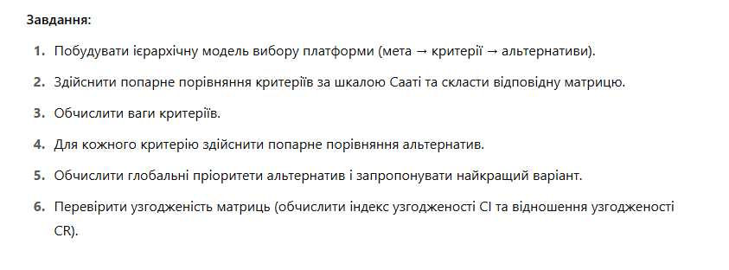

Slide 4
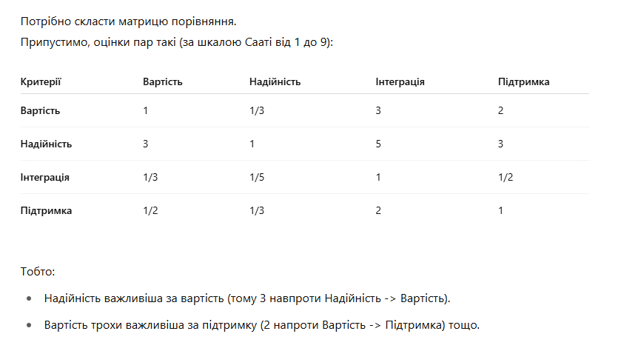

Slide 5

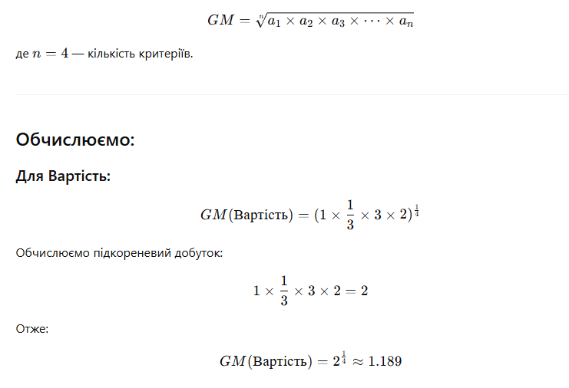
Обчислюємо середнє геометричне кожного рядка
Формула для середнього геометричного рядка:

Slide 6
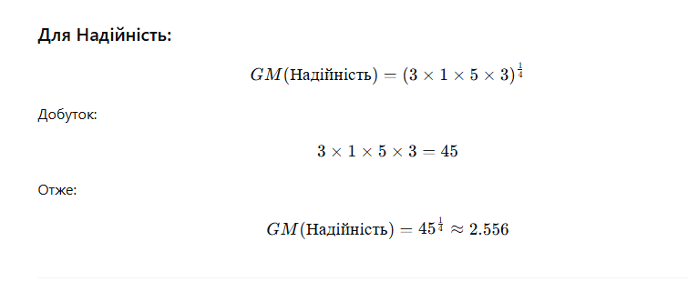
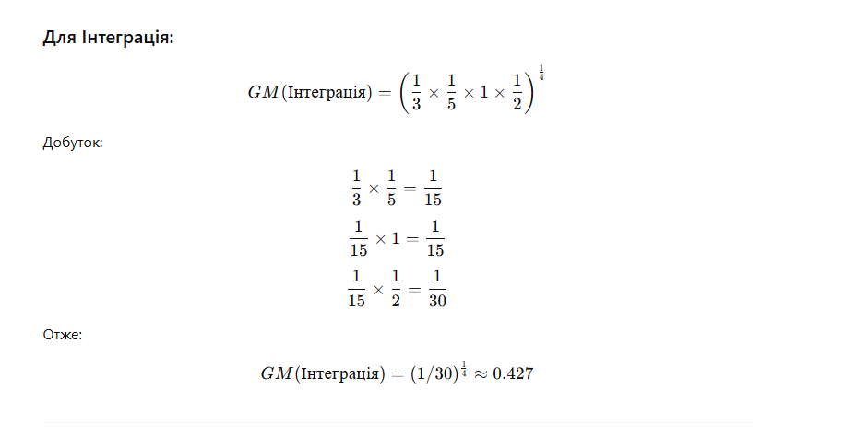

Slide 7
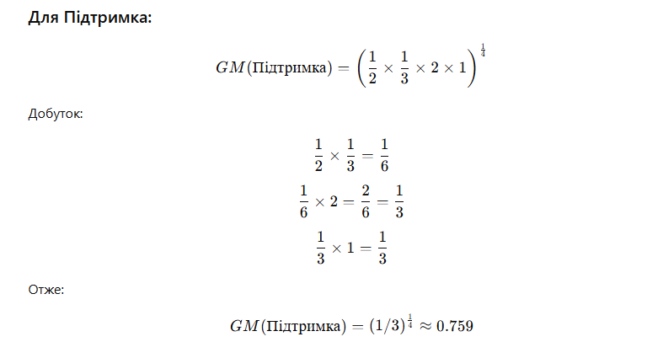

Slide 8
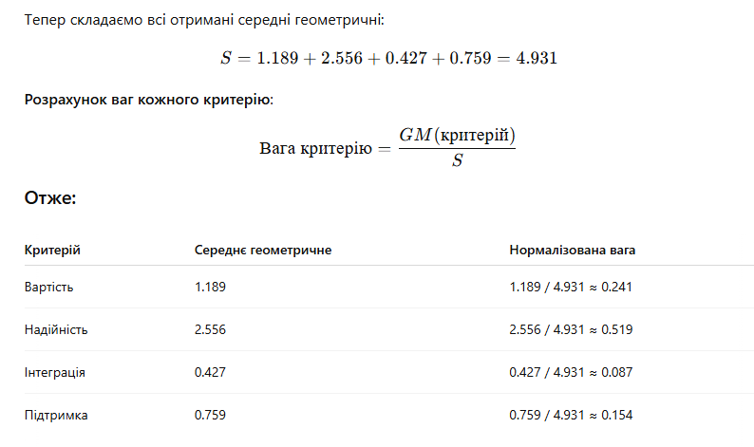
Нормалізація середніх геометричних

Slide 9
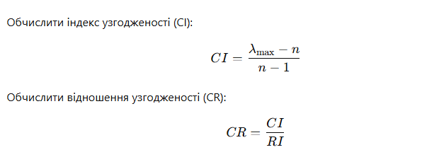
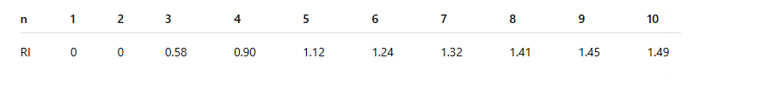
Перевірка узгодженості

Slide 10
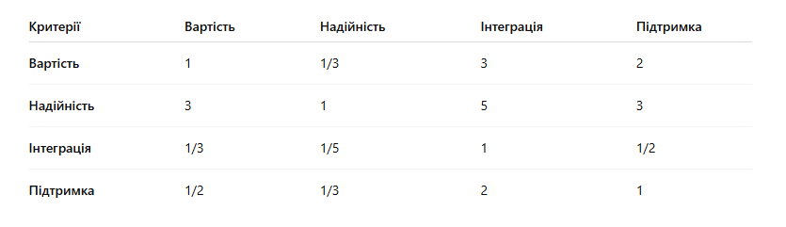
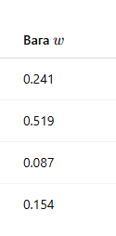

Slide 11
1,16+0,97+0,96+1,01= 4,091
(4,091-4)/3= 0,03
0,03/0,9 =0,03….<0,1

Slide 12
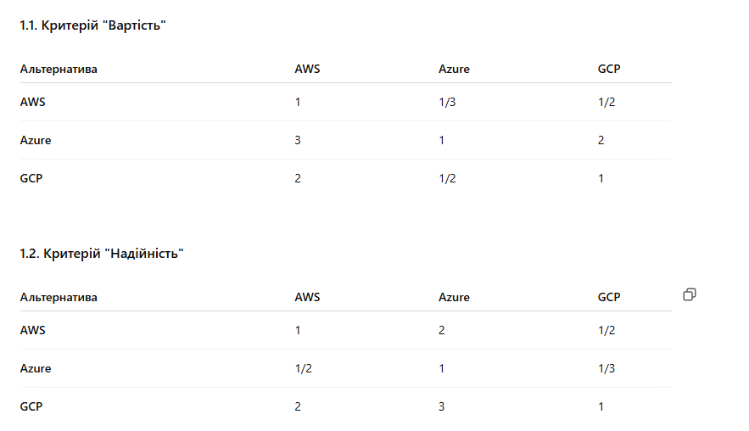
Попарне порівняння альтернатив по кожному критерію

Slide 13
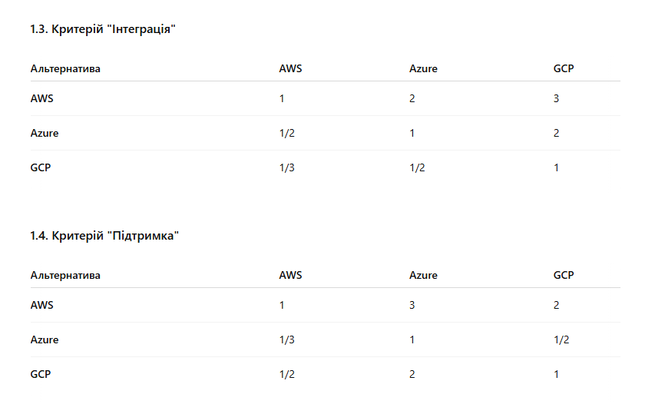

Slide 14
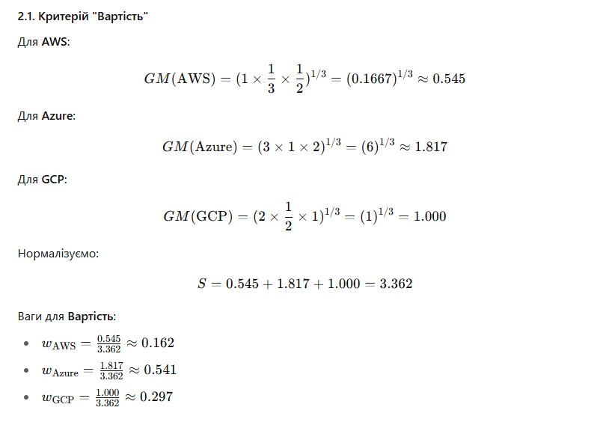

Slide 15


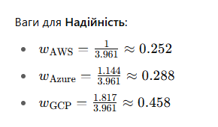
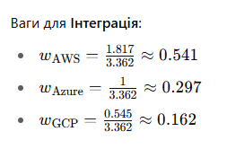

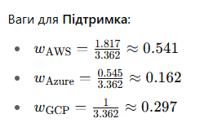

Slide 16

AWS 0,162*0,241+0,252*0,519+0,541*0,087+0,541*0,154=0,3003
Azure 0,541*0,241+0,288*0,519+0,297*0,087+0,162*0,154=0,331
GCP 0,297*0,241+0,458*0,519+0,162*0,087+0,297*0,154=0,37

Slide 18
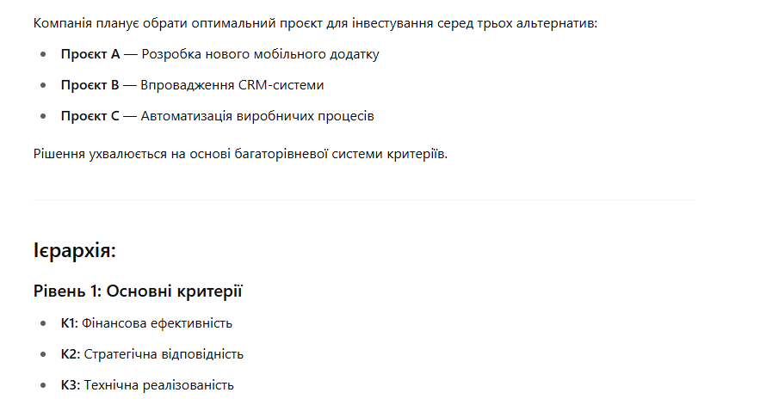
Задача 2

Slide 19
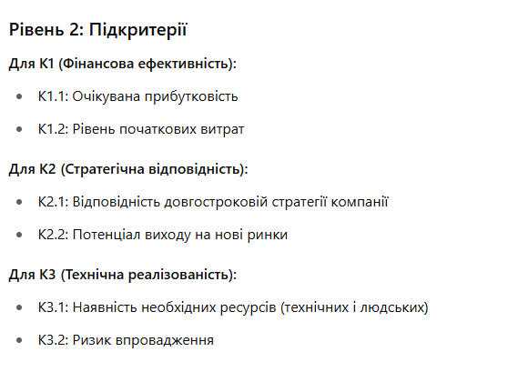
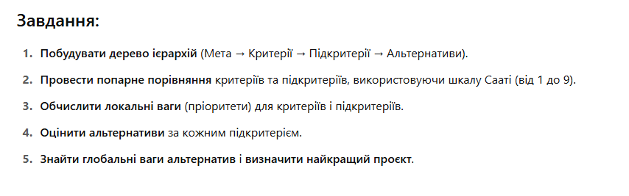

Slide 20
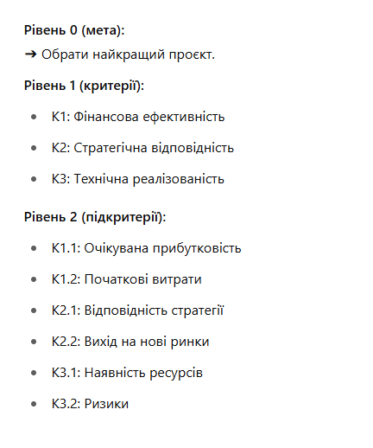

Slide 21
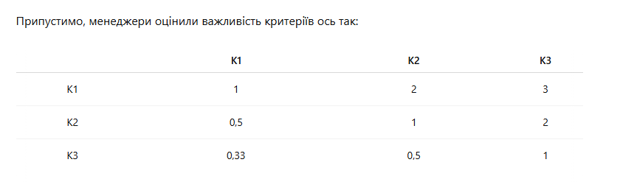

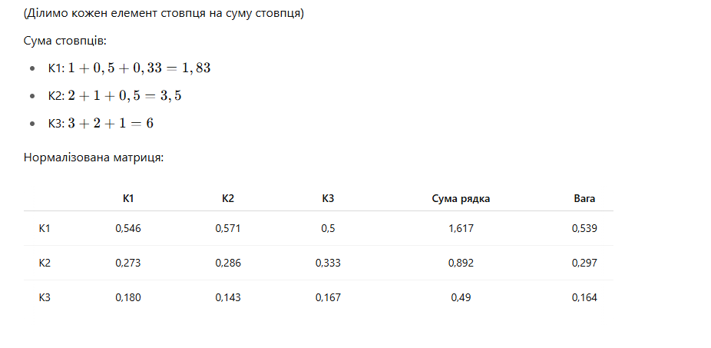

Slide 22

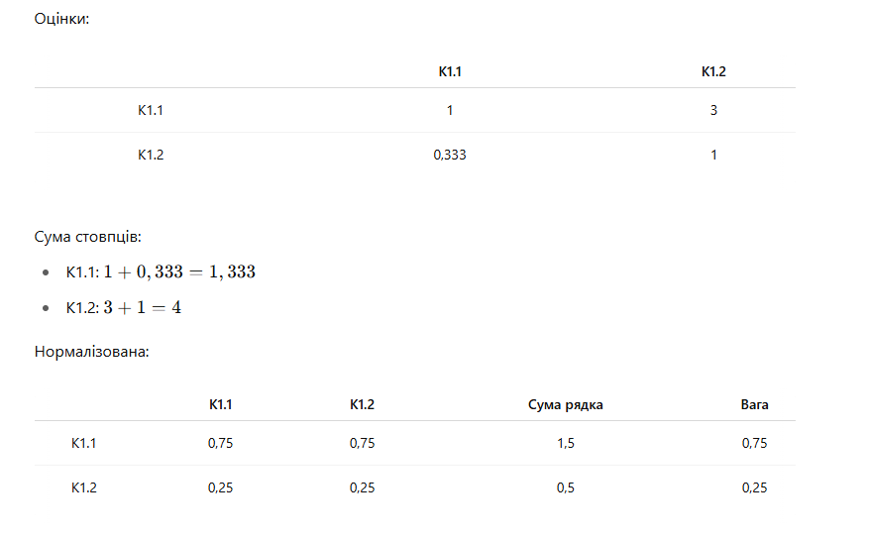

Slide 23

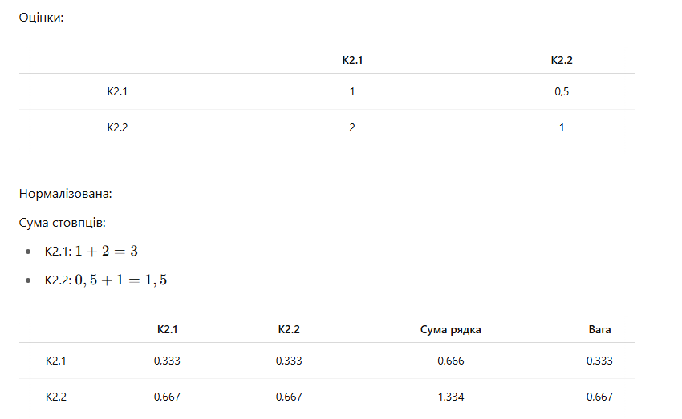

Slide 24

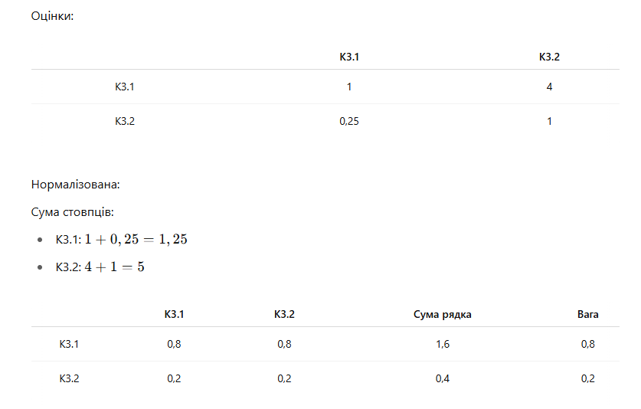

Slide 25

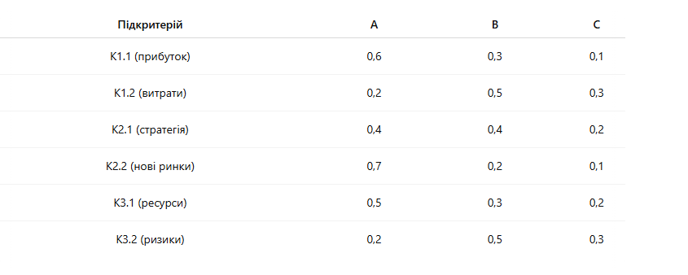

Slide 26
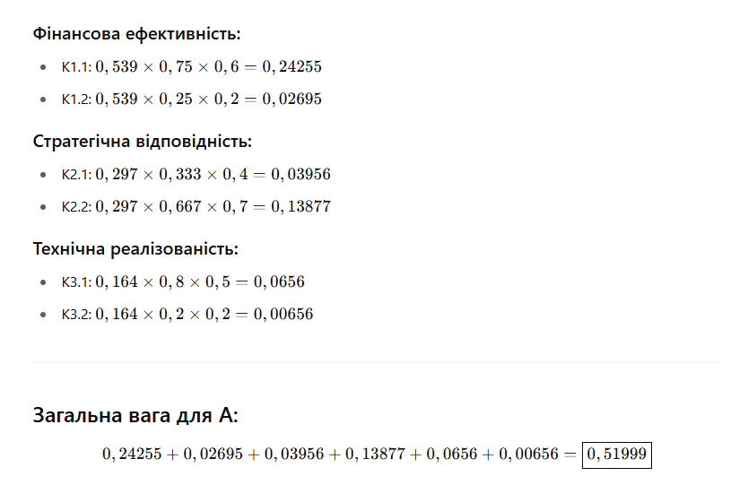

Slide 27
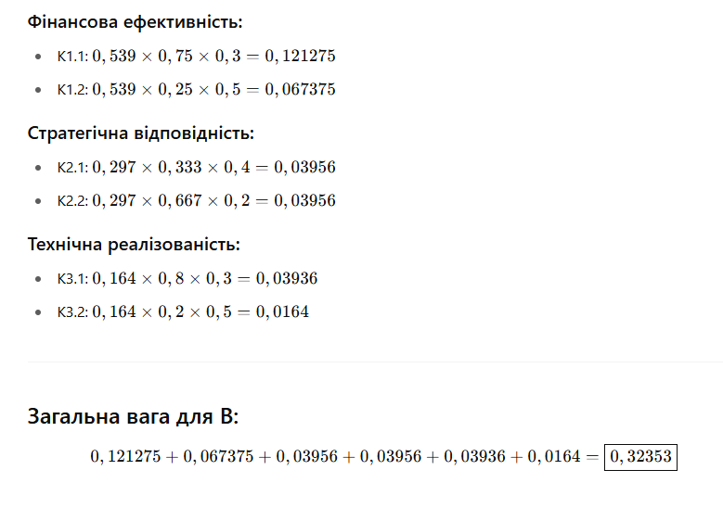

Slide 28
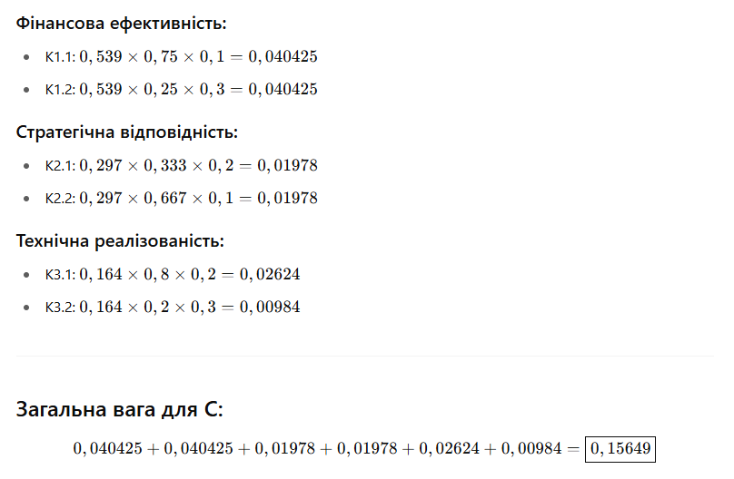

Slide 29
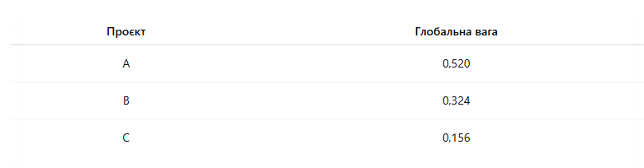

Slide 30
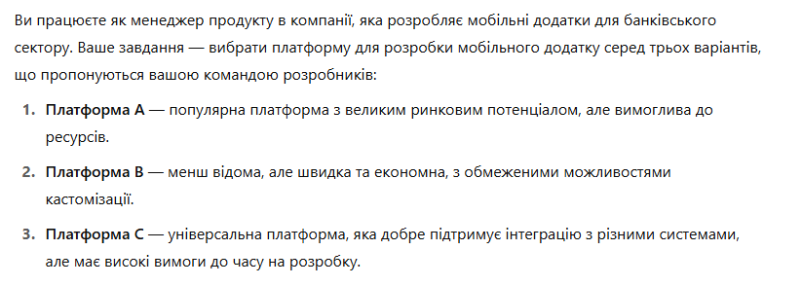
ЗАДАЧА (ДЗ)

Slide 31
Завдання:
Визначення критеріїв: Розробіть ієрархічну структуру рішень для цієї задачі, де на верхньому рівні знаходиться критерій вибору платформи для розробки мобільного додатку, а на нижчому рівні — три варіанти платформ. Структура повинна включати критерії:
Продуктивність платформи (як швидко і ефективно працює додаток на платформі).
Зручність розробки (як легко і швидко можна розробляти додаток на платформі).
Сумісність з існуючими системами (як добре платформа інтегрується з іншими системами банківського сектору).
Вартість розробки (часові та фінансові витрати на розробку додатку на платформі).
Масштабованість (як платформу можна використовувати для підтримки додатків у майбутньому, зокрема для збільшення кількості користувачів та функціоналу).
Порівняння критеріїв: Використовуючи метод парних порівнянь, оцініть важливість кожного критерію. Наприклад, якщо для вашої компанії важливіша сумісність з існуючими системами ніж масштабованість, це має бути відображено у порівнянні.
Порівняння платформ: Здійсніть парні порівняння для кожної з платформ за кожним з критеріїв. Оцінюйте платформу, враховуючи такі фактори, як продуктивність, зручність розробки, вартість тощо.
Визначення оптимального варіанту: Здійсніть підсумкові розрахунки і визначте найкращу платформу для розробки мобільного додатку.

